Slide 1
Drogi Utrudnianie poczynań miasta w kwestii poprawy stanu dróg i bezpieczeństwa na terenie Podkowy Leśnej przez Starostwo Powiatowe w Grodzisku Mazowieckim.
Co dalej?
Spotkanie z mieszkańcami 21 marca 2017r.
Artur Tusiński
Burmistrz Miasta

Slide 2
Opinia komunikacyjna
Projekty drogowe podkowiańskich ulic: Mickiewicza, Sasanek, Grabowej, Storczyków, Sosnowej, Głogów, Cichej, Warszawskiej, Wróblej, Kukułek, Błońskiej, Helenowskiej, Sarniej zostały zaopiniowane negatywnie przez Wydział Komunikacji Starostwa Powiatowego w Grodzisku Mazowieckim. Pozytywnie zaopiniowano dokumentację na ul. Ejsmonda.

Slide 3
Uzasadnienie – powtarzające się argumenty przy wszystkich drogach, m.in.
brak wymaganej szerokości ulicy w liniach rozgraniczających, która to powinna być odpowiednio zwiększona do klasy drogi D, tj.10m.
niezastosowanie na wszystkich skrzyżowaniach ścięć narożnych linii rozgraniczających o wymiarach nie mniejszych niż 5mx5m
niezachowanie jednolitej szerokości jezdni w projekcje budowlanym – elementy uspokajające ruch w postaci szykan powinny być wykonane jako element organizacji ruchu drogowego
Niedostosowanie szerokości zjazdów (dop. do posesji) do parametrów…

Slide 4
Szerokości dróg -orientacyjne

Slide 5
Drogi utwardzone

Slide 6
Przebudowa czy budowa?
Starostwo dokonało zmiany trybu realizacji przedsięwzięcia inwestycyjnego na drogach, określonego przez projektanta jako „przebudowa” na „budowę” w ocenie projektantów i Urzędu Miasta bezprawnie.
A to oznacza, że budujemy zupełnie nowe drogi, tak jakby tych, po których jeździmy nie było. Dodatkowym argumentem starostwa jest to, że składają się tylko z gruntu rodzimego.
Badania gruntu tego nie potwierdzają.

Slide 7
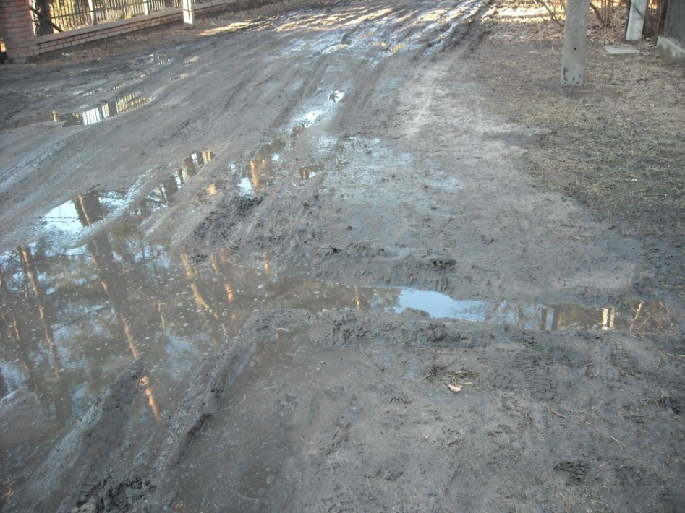
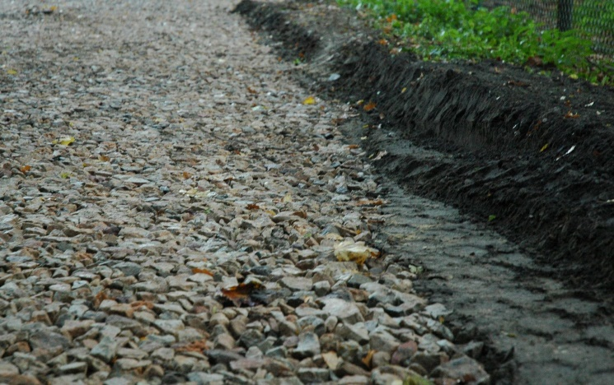
Rodzimy grunt na ul. Cichej
Wg starostwa ulica Cicha jest ulicą gruntową (z tzw. rodzimym gruntem) Starostwo w 2013r. Przyjęło zgłoszenie na prac w tej ulicy. Wydało również pozytywna opinię komunikacyjną.
W czasie remontu w 2013r.
Stan obecny, pomimo przeprowadzonego remontu

Slide 8
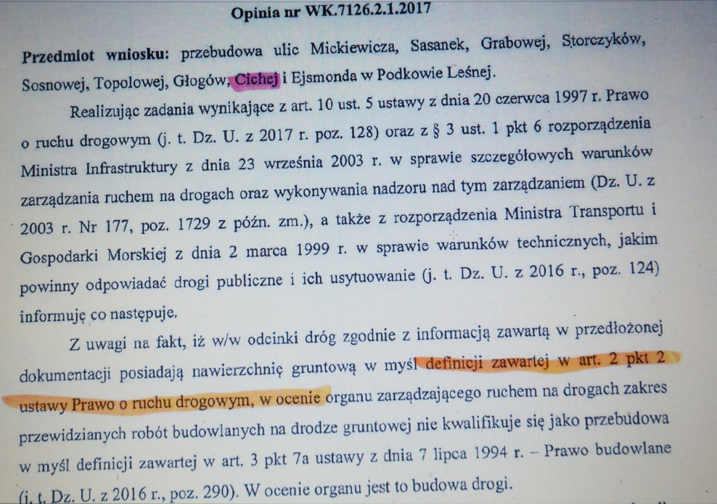
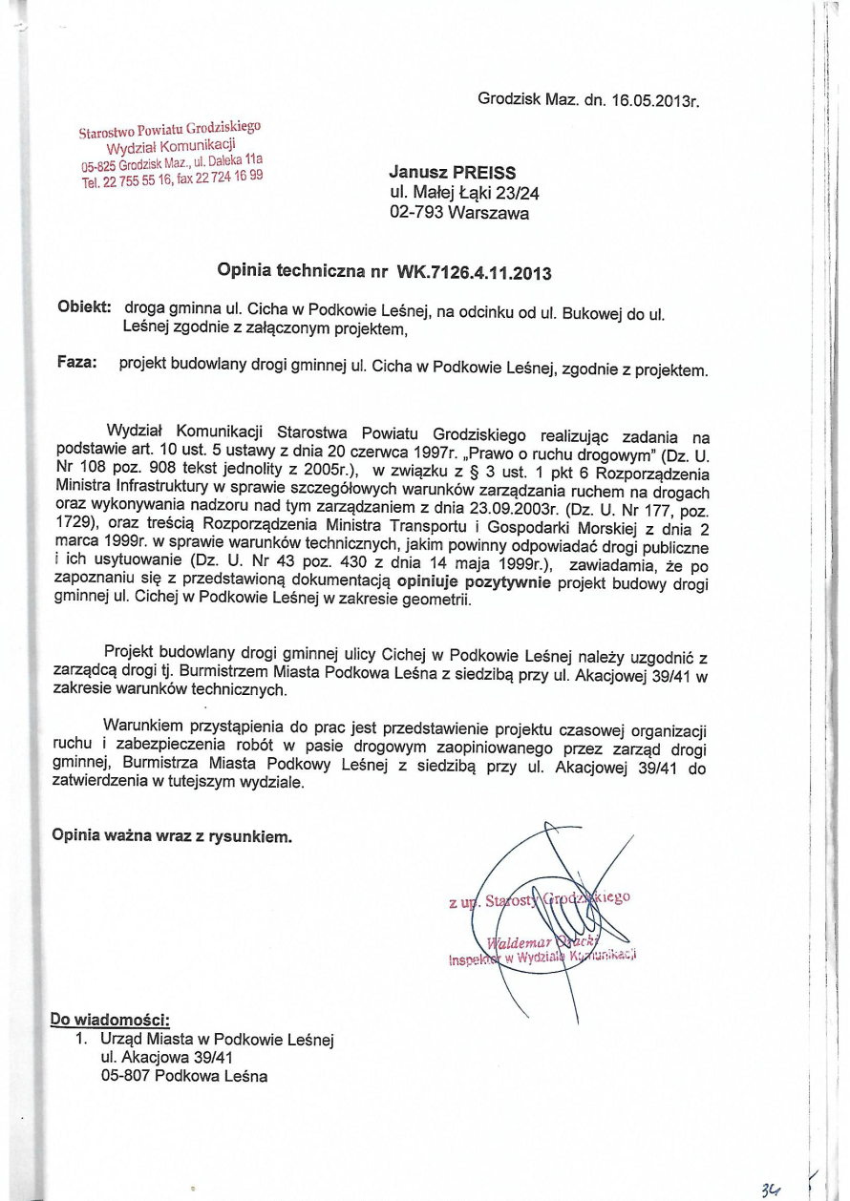
Opinia ul. Cichej 2013 i 2017 - przykład, analogiczne sytuacje są na innych ulicach

Slide 9
Zmiana szerokości ulic i trójkąty widoczności – o co chodzi?

Slide 10
Przykład zwężenia - ul. Łosia (Otrębusy, pow. pruszkowski)

Slide 11
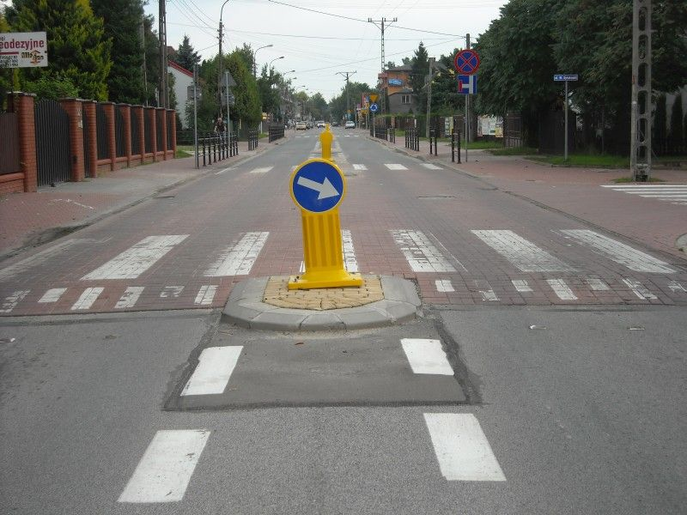
Przykłady
Komorów (powiat pruszkowski)- drzewo na środku jezdni, czyżby obowiązywały inne przepisy?
Takich rozwiązań chcemy w Podkowie Leśnej.
Analogiczna sytuacja, jak wyżej, tyle, że w Grodzisku Maz. (powiecie grodziskim) zamiast drzewa pachołek.

Slide 12
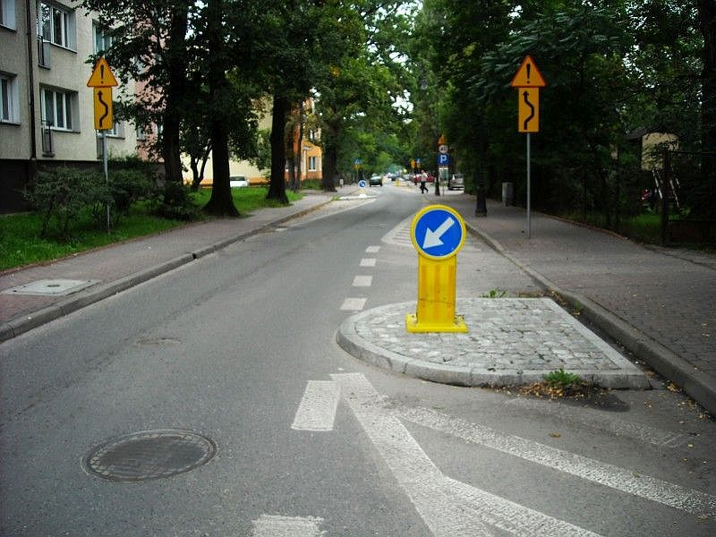
Przykłady
Granica, powiat pruszkowski – drzewo jako spowalniacz, ulica ewidentnie węższa jest w tym miejscu. O podobne rozwiązanie w Podkowie występowaliśmy do powiatu grodziskiego –dostaliśmy odmowę.
Powiat grodziski – tu ulica jest jednolita i ma zwężenie, co prawda betonowe, ale zgodne z wymogami starostwa.

